Slide 1

Bookstore
Management System
书店管理系统
组员：黄 瑞 1452696
刘 骁 1452698
林俊锜 1452819
王雨晴 1354202
罗乔木 1352981
周 同 1352910
储 港 1452734
侯 立 1452826
韦开仁 1352942
尹嘉铭 1452678

Slide 2
CONTENTS
PART ONE
项目概述
PART TWO
数据库设计
PART THREE
系统功能实现
PART FOUR
项目演示

Slide 3
1
需求分析
PART ONE
项目概述
系统开发环境
2
3
功能组织架构

Slide 4

需求分析
针对大中型书店
· 书籍数量和类别众多
· 多楼层和区域摆放书架
· 不同岗位的员工 & 不同等级的会员
自动化、全方位的管理系统
· 业务涵盖前台销售与后台库存管理
· 人员管理包括员工和会员
· 生成报表，进行数据分析
权限分明，人性化设计
· 不同角色登陆后进入的主页不同
·避免手工操作过程中繁琐且易出错的现象

Slide 5

系统开发环境
C# WPF
Visual Studio 2015
Oracle 12c

Slide 6
功能组织架构
书店管理系统
库存管理模块
更新库存
查询库存
图书分类
图书摆放
员工管理模块
查询员工信息
更新员工信息
出勤管理
请假管理
员工月薪计算
销售管理模块
生成交易记录
查询交易记录
会员管理模块
查询会员信息
注册会员
预订模块
创建图书预订订单
查询图书预订订单信息
报表模块
按月生成员工的月销售量
按月生各类图书的销售数量
账号管理模块
创建账户
修改权限
匹配账号密码
更新会员资料
会员升级&续期

Slide 7
1
概念结构设计
PART TWO
数据库设计
逻辑结构设计
2
3
物理结构设计

Slide 8
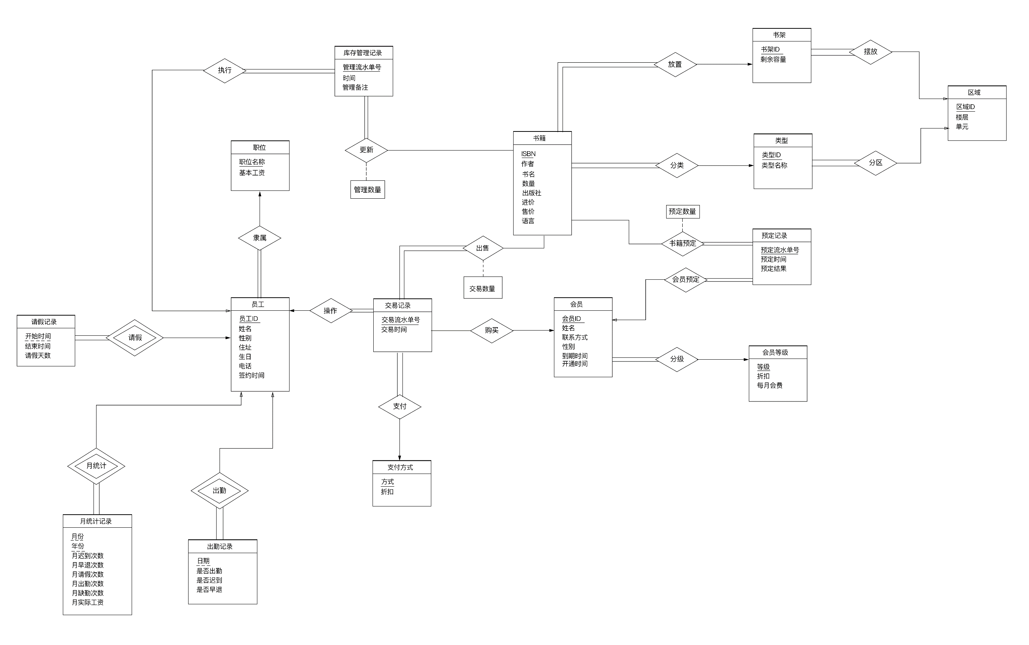

概念结构设计
总E-R图

Slide 9
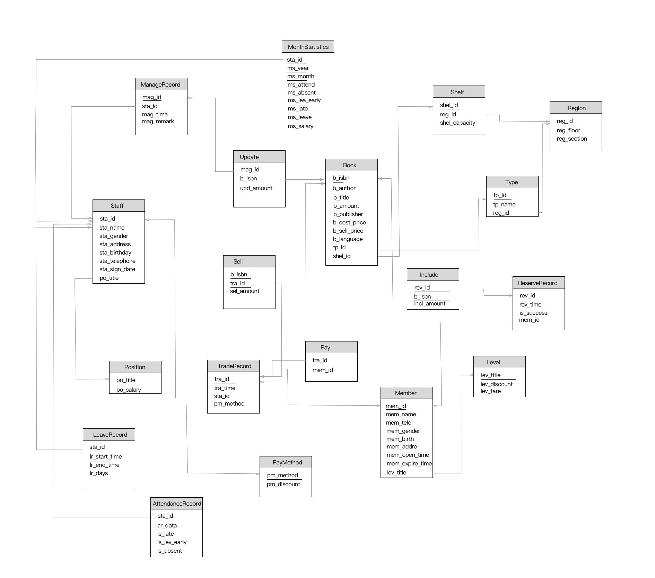

逻辑结构设计
ER图→ 关系模式图
无损分解
第三范式

Slide 10

物理结构设计
19
关系表
角色
3
触发器、
视图
3+1

Slide 11
1
4
预订管理
库存管理
PART THREE
系统功能实现
2
5
会员管理
员工管理
销售管理
报表生成
3
6

Slide 12
PART FOUR
项目演示

Slide 13
Q & A
Notes:
我们的展示就到这里，大家有什么问题吗？

